Slide 1
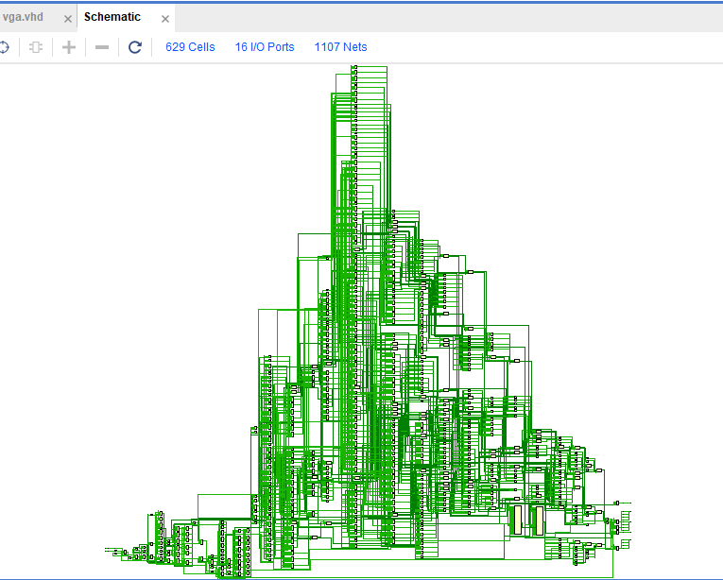
Fpga專題實習vga

Slide 2
架構圖
fsm
Picture
maker
hsync
clk
vsync
out pixel

Slide 3
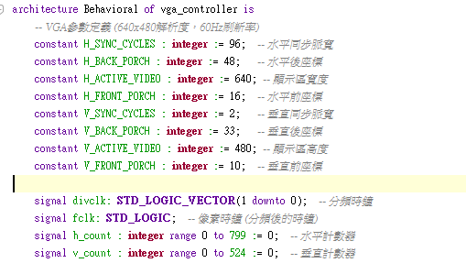
VGA 顯示的解析度是 640x480，其中：
顯示區域的寬度是 640 像素。
水平同步信號包括同步脈寬、後座標、顯示區域、前座標等。
水平同步週期的計算：
顯示區域的寬度為 640 像素。
水平同步信號(hsync)需要有額外的周期來實現同步，這些周期包括同步脈寬、後座標和前座標。
水平同步脈寬通常為 96 像素。
水平後座標通常為 48 像素。
水平前座標通常為 16 像素。
計算水平計數器的最大值：
水平同步週期的總長度 = 水平同步脈寬 + 水平後座標 + 顯示區域 + 水平前座標。
換算後：
H_SYNC_CYCLES+H_BACK_PORCH+H_ACTIVE_VIDEO+H_FRONT_PORCH=96+48+640+16=800

Slide 4
垂直同步信號（vsync）包括同步脈寬、後座標、顯示區域、前座標等部分。
以 640x480 的解析度為例：
顯示區域的高度是 480 像素。
水平同步脈寬（通常為 2 像素）。
水平前後座標總和也是一定的，例如 48（後座標） + 16（前座標） = 64
VS​YNC_CYCLES+VB​ACK_PORCH+VA​CTIVE_VIDEO+VF​RONT_PORCH=2+33+480+10=525
跟上面的hsync一樣都會減1所以是524

Slide 5
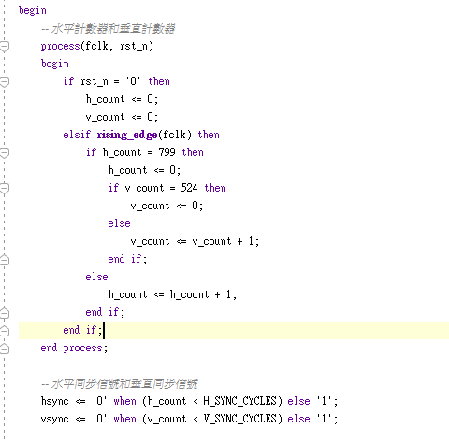
像素時鐘檢測 (rising_edge(fclk)):
當 fclk 的上升沿觸發時，表示一個新的像素時鐘週期已經開始。水平計數器邏輯 (h_count):
如果 h_count 已經到達 799（即最右邊的像素），則重置 h_count 為 0，同時增大 v_count。
如果 v_count 也達到了 524（即最下方的像素），則將 v_count 也重置為 0，表示下一個畫面的開始。
否則，繼續增加 v_count。

Slide 6
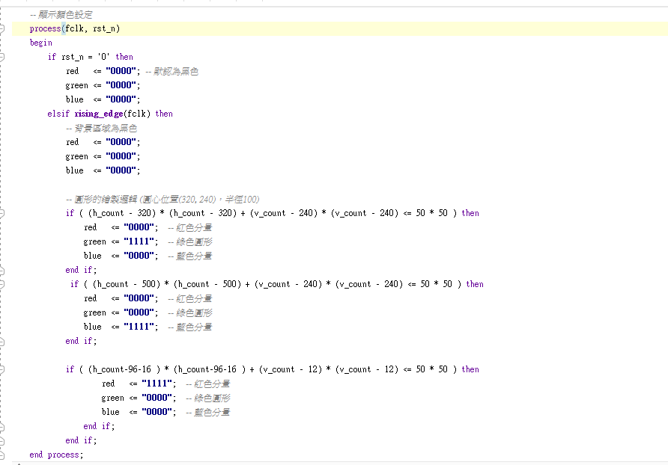
這個就是我架構圖裡畫的
Picturemaker，最下面的
紅色為什麼要剪掉96及1因
為顯示器上的前置時間，及
同步時間，成品圖上的紅色
很小因為只會顯示1/4個，
因為我設計在螢幕最左上角。
類似我下面畫的圖。

Slide 7
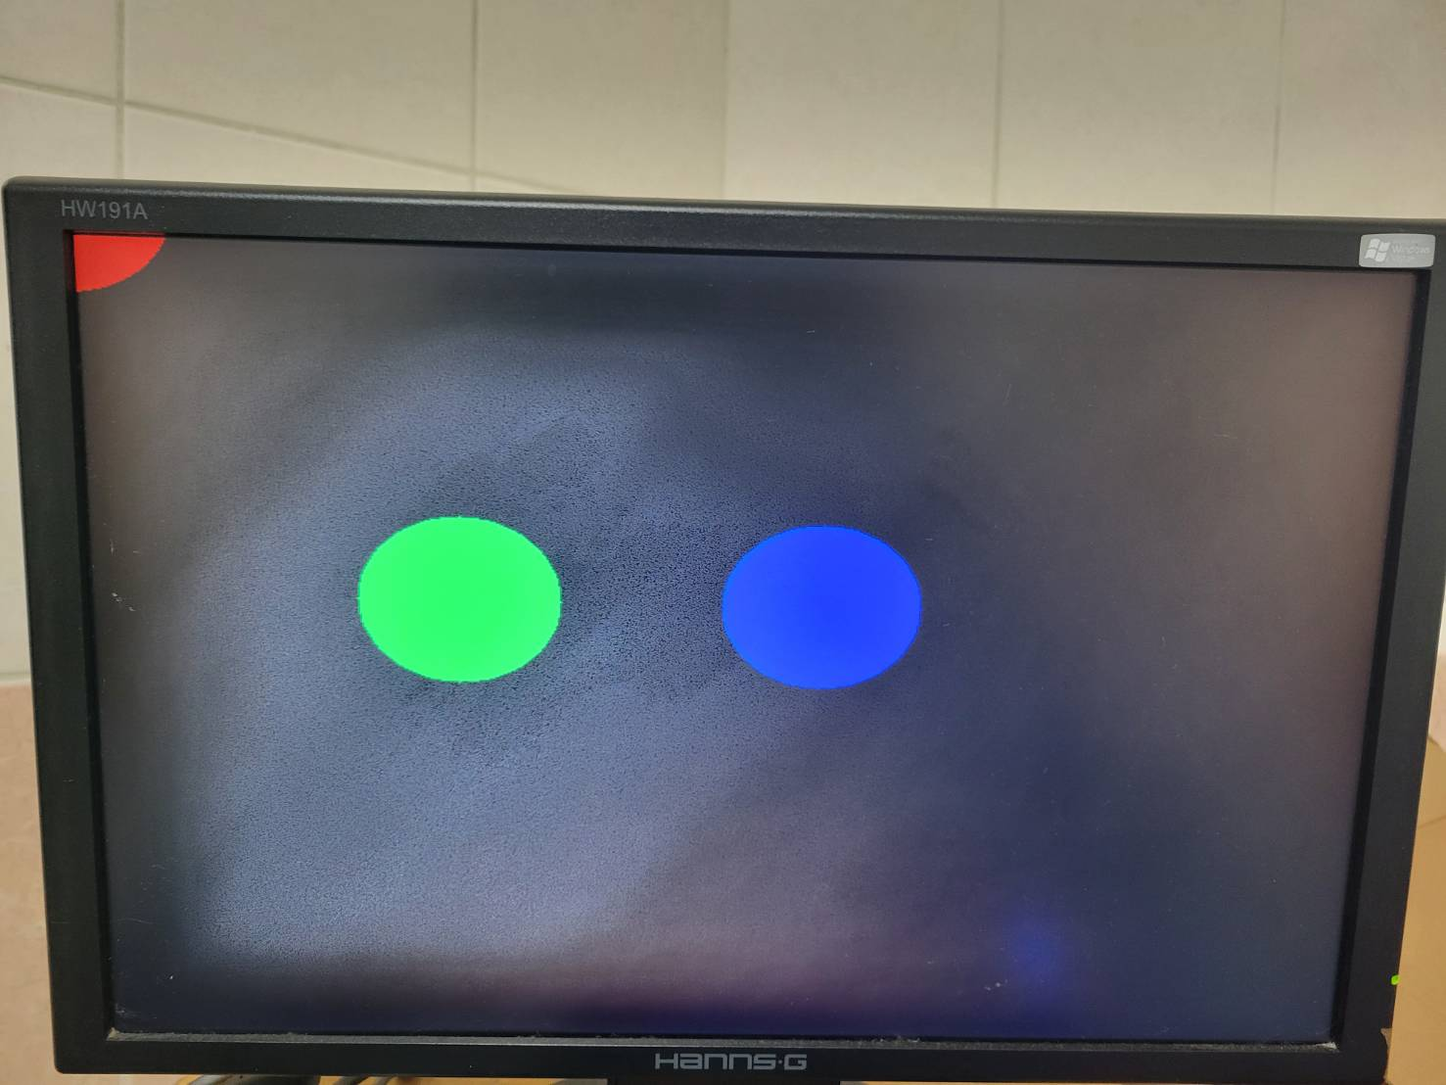
成品圖

